Slide 1
Proyecto final - Ecommerce
POR HUBERT FERRER

Slide 2
Temática: eCommerce
Base de datos que tiene como debe permitir registrar toda la información del cliente, información del pedido que realice y del listado de productos, así mismo permite el manejo de proveedores, los envíos de los pedidos y el estado de los envíos.
Cuenta con la siguientes tablas: cliente, producto, pedido, detallepedido, categoría, envío, detalleenvio, proveedor y la tabla relación productoproveedor.
Cliente
Pedido
Videojuegos

Slide 3
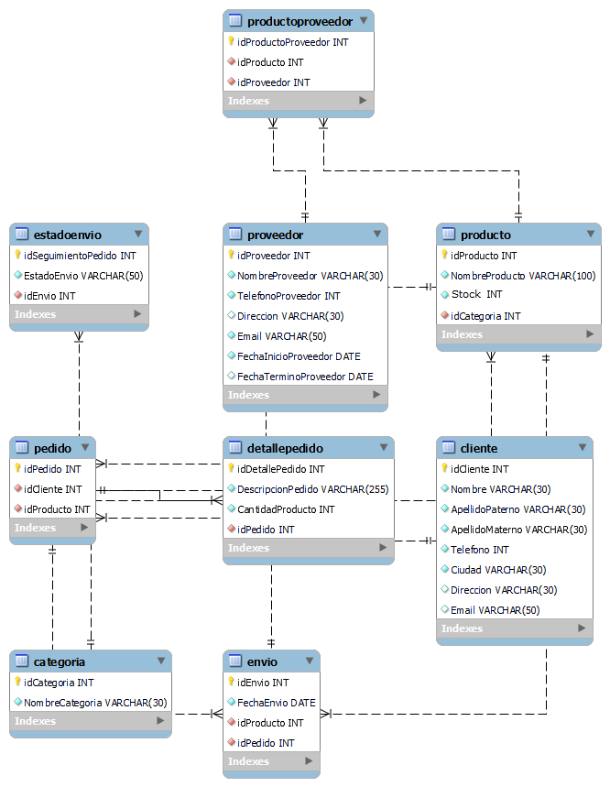
Diagrama entidad - relación

Slide 4
Descripción de tablas

Slide 5
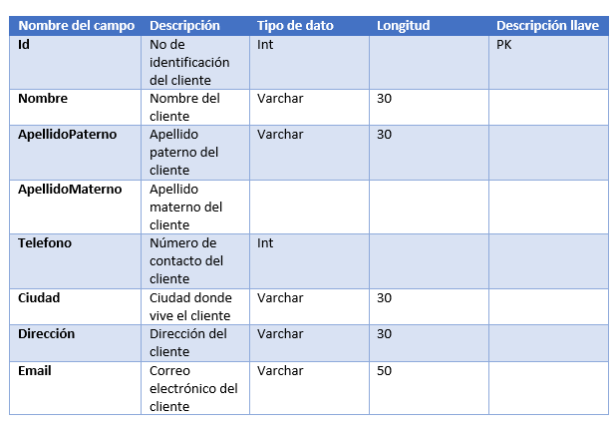
Cliente
Esta tabla esta creada para guardar toda la información relevante del cliente.

Slide 6
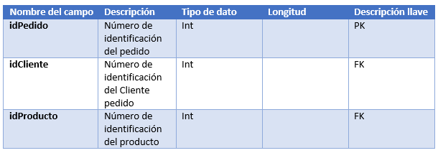
pedido
Esta tabla esta creada para guardar toda la información de los pedidos realizados por los clientes.

Slide 7
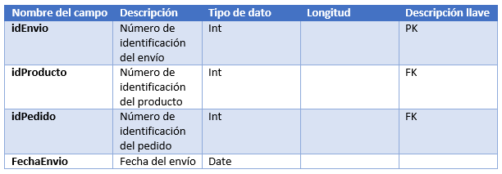
ENVIO
Esta tabla esta creada para guardar toda la información de los envíos que se deben hacer en el ecommerce.

Slide 8
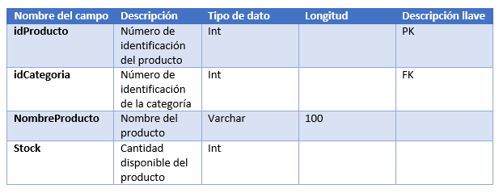
producto
Esta tabla esta creada para guardar toda la información del listado de productos a la venta.

Slide 9
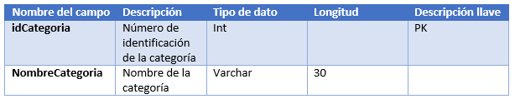
categoria
Esta tabla esta creada para categorizar los productos del ecommerce.

Slide 10
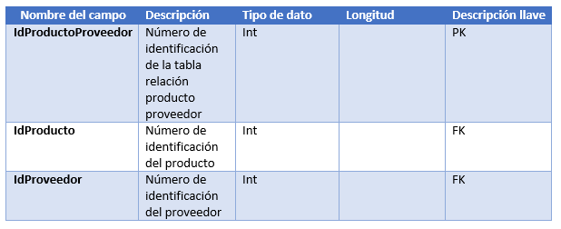
PROVEEDOR
Esta tabla esta creada para guardar toda la información relevante de los proveedores del ecommerce.

Slide 11
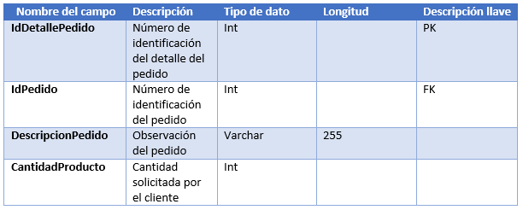
detallepedido
Esta tabla esta creada para describir el detalle de un pedido.

Slide 12
detallepedido
Esta tabla esta creada para describir el detalle de un pedido.

Slide 13
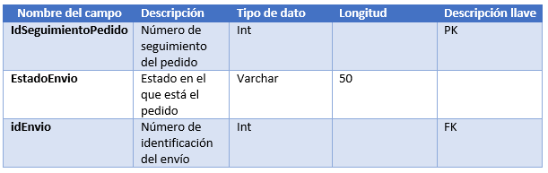
ESTADOENVIO
Esta tabla esta creada para guardar el estado de los envíos que se realicen.

Slide 14

Paso a paso inserción de datos
Clic para ir al manual

Slide 15


Scripts
Creación de tablas
Script insert
Creación de vistas
Import data
Procedimientos almacenados
Funciones
Triggers

